Slide 1
Некоммерческая организация
«Фонд развития промышленности
Хабаровского края»
Фонд создан 8 декабря 2017 года для финансирования региональных проектов и увеличения инвестиционной активности.
Полномочия и функции учредителя осуществляет министерство промышленности и торговли Хабаровского края в соответствии с распоряжением Правительства Хабаровского края от 19.09.2017 № 665-рп.
г. Хабаровск, 14 декабря 2023 г.

Slide 2
ПРЕИМУЩЕСТВА МЕР ПОДДЕРЖКИ ФРП ХАБАРОВСКОГО КРАЯ
Фонд финансирует инвестиционные проекты, направленные на организацию, масштабирование и автоматизацию производства посредством приобретения технологического оборудования.
Сумма займа
5-200
млн руб.
Процентная ставка
1- 5
%
Срок займа
до
5
лет
Отсрочка возврата основного долга
до
3
лет
Софинансирование
≥ 20 %

Slide 3
ОТРАСЛЕВЫЕ НАПРАВЛЕНИЯ ФИНАНСОВОЙ ПОДДЕРЖКИ ФОНДОВ РАЗВИТИЯ ПРОМЫШЛЕННОСТИ
Легкая промышленность
13 Производство текстильных изделий
14 Производство одежды
15 Производство кожи и изделий из кожи
Деревообработка
16 Обработка древесины и производство изделий из дерева и пробки, кроме мебели, производство изделий из соломки и материалов для плетения
Химическая промышленность
20 Производство химических веществ и химических продуктов
Фармацевтика
21 Производство лекарственных средств и материалов, применяемых в медицинских целях
Металлургия
24 Производство металлургическое
25 Производство готовых металлических изделий, кроме машин и оборудования
Электроника
26 Производство компьютеров, электронных и оптических изделий

Slide 4
ОТРАСЛЕВЫЕ НАПРАВЛЕНИЯ ФИНАНСОВОЙ ПОДДЕРЖКИ ФОНДОВ РАЗВИТИЯ ПРОМЫШЛЕННОСТИ
Производство электрооборудования
27 Производство электрического оборудования
Машиностроение
28 Производство машин и оборудования, не включенных в другие группировки
29 Производство автотранспортных средств, прицепов и полуприцепов
30 Производство прочих транспортных средств и оборудования
33 Ремонт и монтаж машин и оборудования
Прочие
17 Производство бумаги и бумажных изделий
22 Производство резиновых и пластмассовых изделий
23 Производство прочей неметаллической минеральной продукции
31 Производство мебели
32 Производство прочих готовых изделий

Slide 5
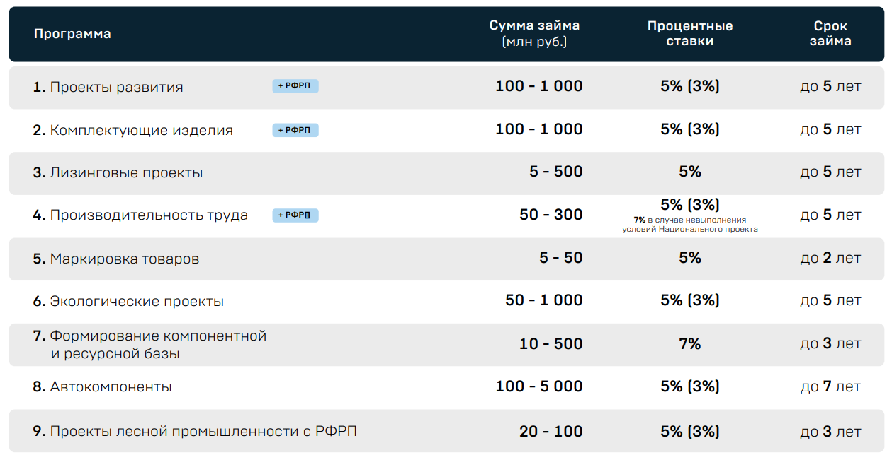
УСЛОВИЯ ПРОГРАММ ФИНАНСИРОВАНИЯ
ФЕДЕРАЛЬНОГО ФРП

Slide 6
УСЛОВИЯ ПРОГРАММ ФИНАНСИРОВАНИЯ
ФРП ХАБАРОВСКОГО КРАЯ
Программа | Сумма займа | Процентная ставка | Срок займа
Совместное финансирование с федеральным ФРП
Проекты развития | 10-200 млн руб. | 5% | до 5 лет
Комплектующие изделия | 10-200 млн руб. | 3-5% | до 5 лет
Повышение производительности труда | 10-200 млн руб. | 3-5% | до 5 лет
Проекты лесной промышленности | 20-100 млн руб. | 5% | до 3 лет
Программа | Сумма займа | Процентная ставка | Срок займа
Региональное финансирование
Развитие промышленного производства | 5-20 млн руб. | 1-5 % | до 5 лет

Slide 7
Процентные ставки
1%
– для районов Крайнего Севера и приравненных к ним местностей;
– при ≥ 30 % работников-инвалидов на предприятии;
– объем продаж импортозамещающей продукции в размере ≥ 50 % от суммы займа в год со второго года серийного производства и указанное подтверждено экспертизой по проекту.
3%
– при экспорте продукции ≥ 50 % от суммы займа в год со второго года серийного производства;
– срок действия договора займа составляет 3 года и менее;
– софинансирование проекта ≥ 50 % общего бюджета проекта;
– заявитель входит в состав резидентов промышленно-строительного кластера;
– заявитель входит в единый каталог брендов Хабаровского края;
– приобретение за счет средств займа Фонда (на всю сумму займа) оборудования, произведенного на территории РФ.
5% – базовая ставка
минус 2% – при обеспечении займа с процентами гарантиями/поручительствами кредитных и гарантийных организаций.

Slide 8
НАШИ ПАРТНЕРЫ – В ПОМОЩЬ ЗАЯВИТЕЛЯМ
Сопровождение инвестиционных проектов
Оказание информационно-консультационных услуг инвесторам;
Сопровождение инвестиционных проектов по принципу «одного окна»;
Анализ инвестиционного проекта, экспертиза бизнес-предложения;
Тел.: 8 800 700 19 27
Сайт: https://moibizkhv.ru/
Поручительство на обеспечение займа
Покрытие тела займа – до 70 %
ставка за пользование – 0,5-0,75 % от покрываемого займа
Тел.: (4212) 747-393, 757-393
Сайт: http://garantfond27.ru/
Поручительство на обеспечение займа
Покрытие тела займа – до 50 %
ставка за пользование – 0,5-0,75 % от покрываемого займа
Тел.: 8-800-100-11-00
Сайт: https://corpmsp.ru/

Slide 9
ЗАЯВКИ ФРП ХАБАРОВСКОГО КРАЯ НА ПОЛУЧЕНИЕ ЗАЙМА
Всего зарегистрировано 87 заявок промышленных предприятий Хабаровского края на получение льготного финансирования по программам федерального и регионального фондов развития промышленности, из них одобрено к финансированию – 30, профинансировано – 19.
Динамика работы с заявками
Структура заявок по типу программы

Slide 10
ЗАЯВКИ ФРП ХАБАРОВСКОГО КРАЯ НА ПОЛУЧЕНИЕ ЗАЙМА
Основные причины прекращения работы над заявками
1) предоставление некачественного комплекта документов - 30;
2) отсутствие обеспечения возвратности займа - 4;
3) выявление несоответствий критериям отбора проектов
для финансирования - 2;
4) утрата актуальности в получении займа (отказ) - 7;
5) федеральные проекты (причина отказа неизвестна) - 21.
(истечение сроков предоставления документов и отработки замечаний)
(невозможность получить банковскую гарантию)
(неустойчивое финансовое положение)

Slide 11
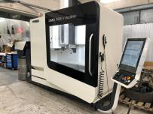
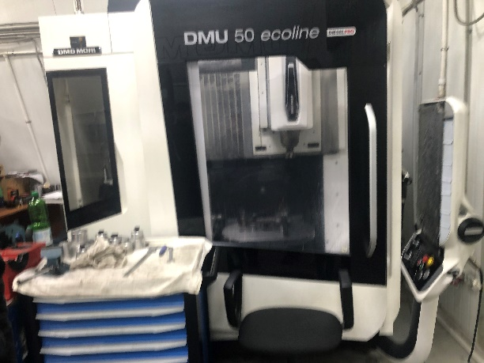
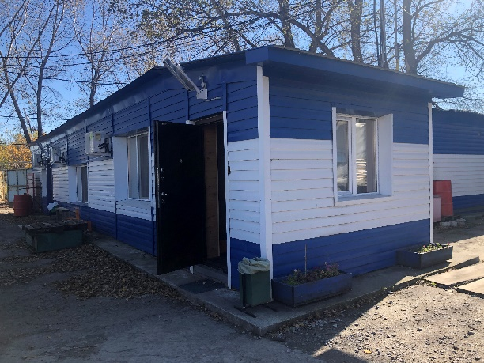
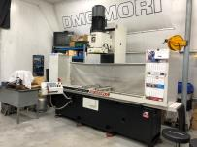
ПРОММАШ
Первый этап модернизации действующего промышленного производства запасных частей и деталей для двигателей внутреннего сгорания крупной карьерной техники на Дальнем Востоке России
Заём
ФРП ХК – 20,0 млн ₽
ФРП – 0 млн ₽
Внебюджет.
инвестиции
20,0 млн ₽
Выручка
74,1 млн ₽
Налоги
24,9 млн ₽
2 рабочих места
Место реализации проекта: Хабаровский край, Хабаровский район, с. Тополево, ул. Центральная, 2.

Slide 12
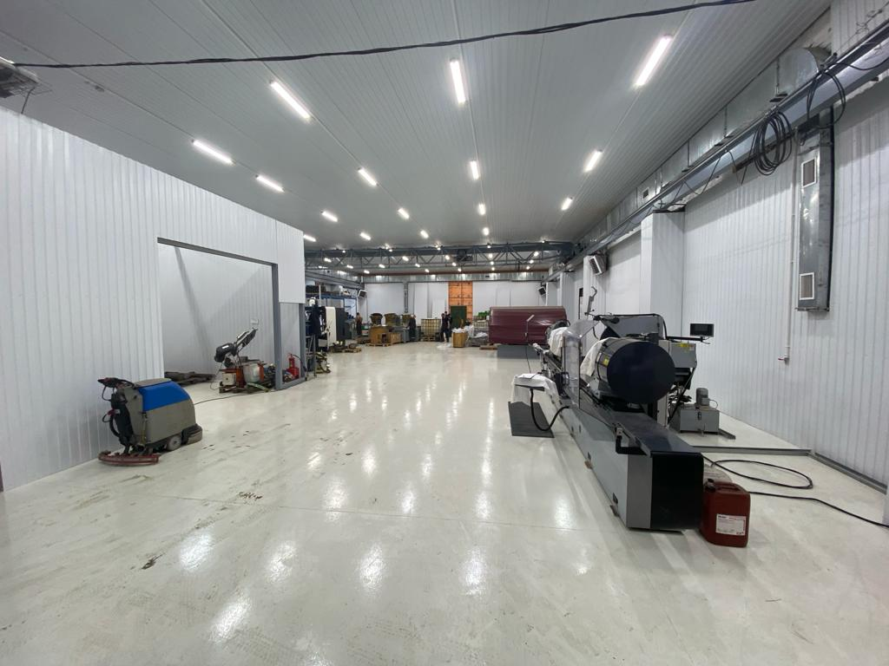
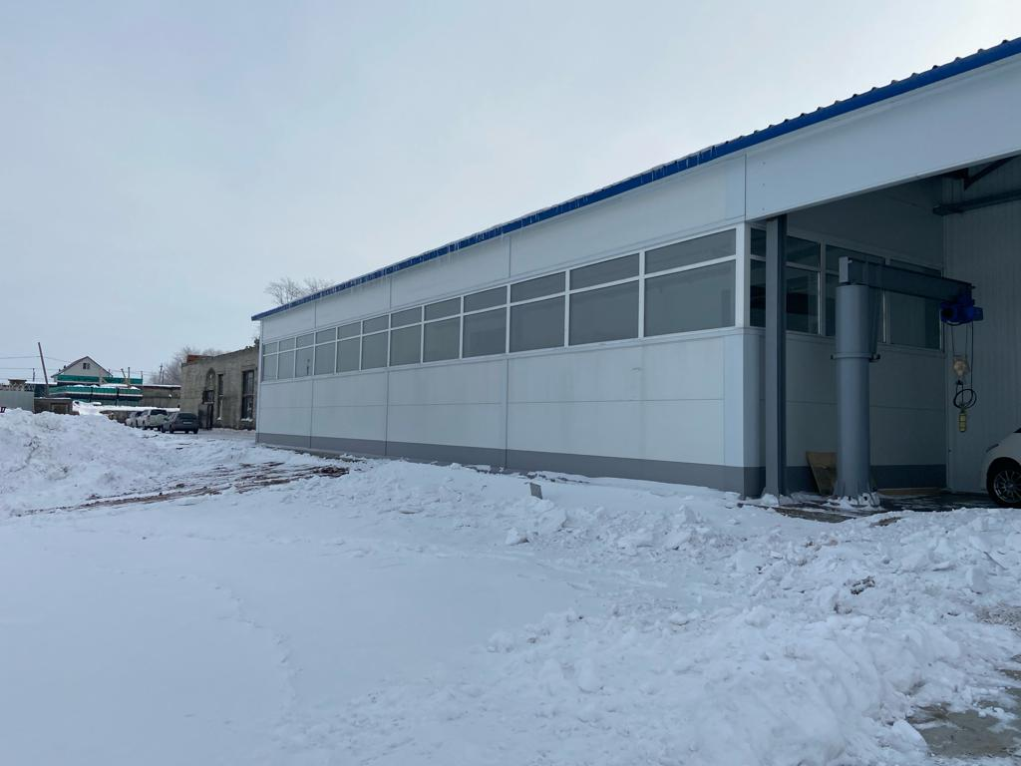
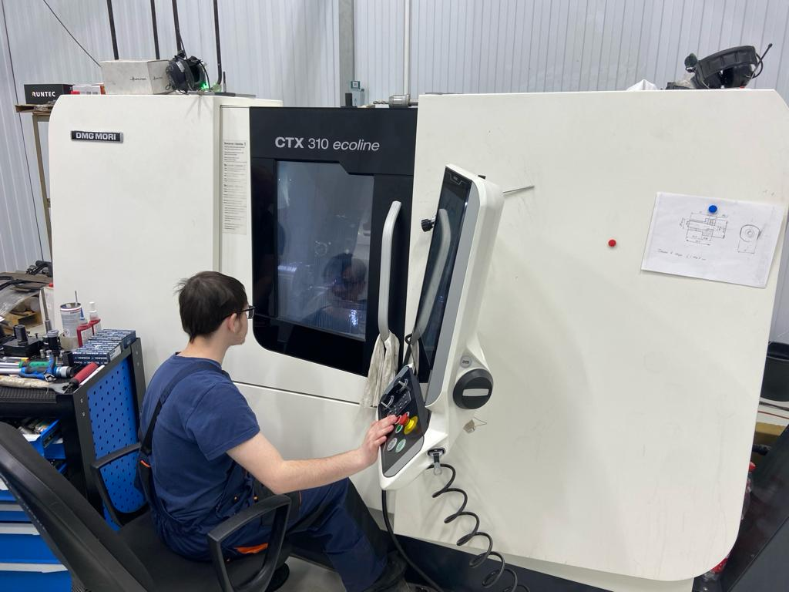
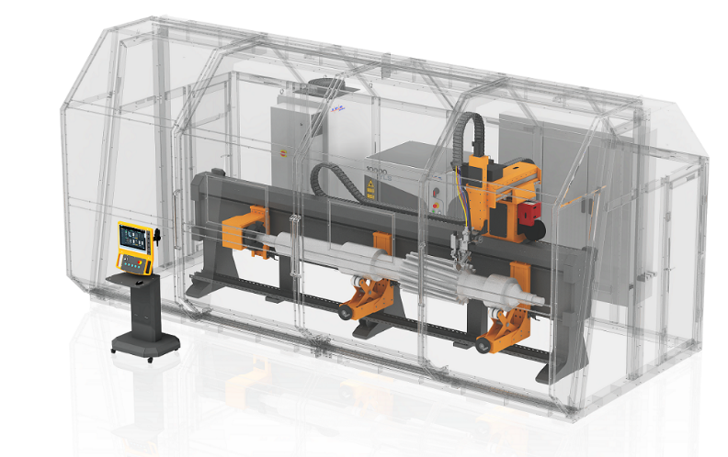
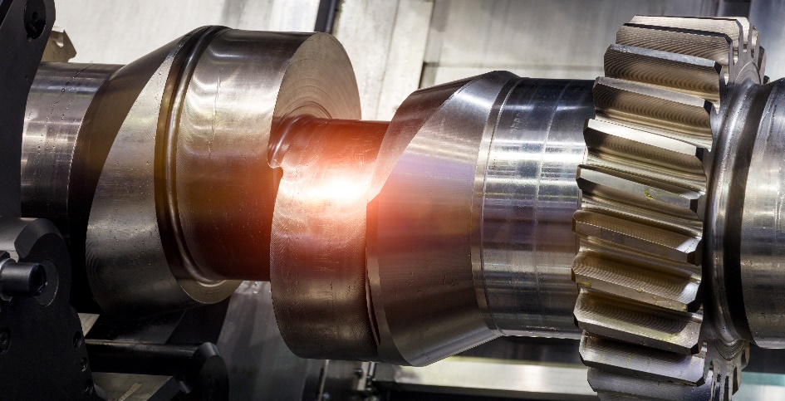
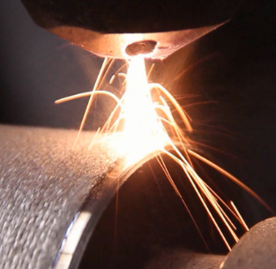
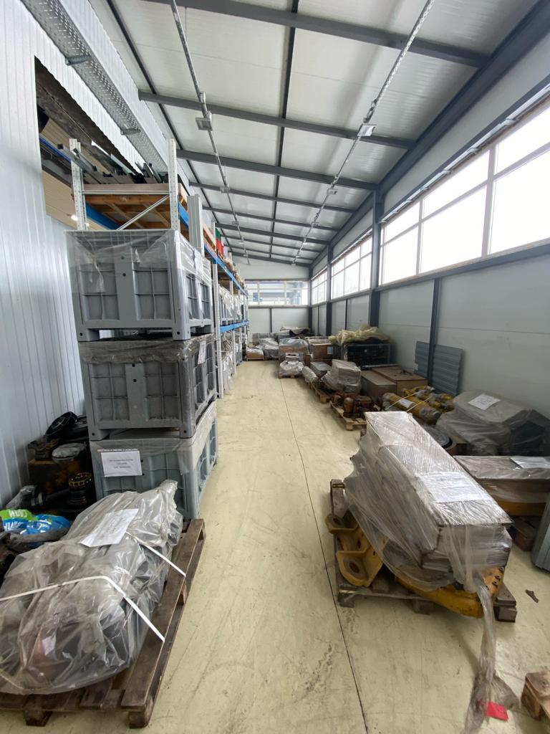
ПРОММАШ
Второй этап модернизации действующего промышленного производства запасных частей и деталей для двигателей внутреннего сгорания крупной карьерной техники на Дальнем Востоке России
Заём
ФРП ХК – 20,0 млн ₽
ФРП – 0 млн ₽
Внебюджет.
инвестиции
16 млн ₽
Выручка
238 млн ₽
Налоги
40 млн ₽
2 рабочих места
Место реализации проекта: Хабаровский край, Хабаровский район, с. Тополево, ул. Центральная, 2.

Slide 13
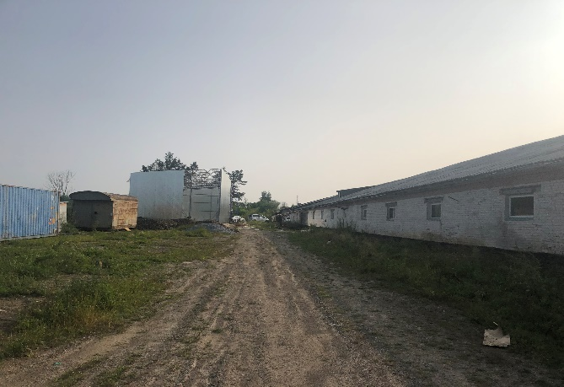
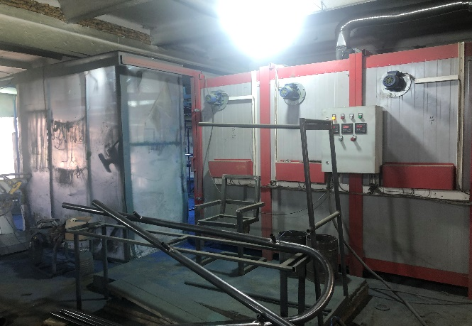
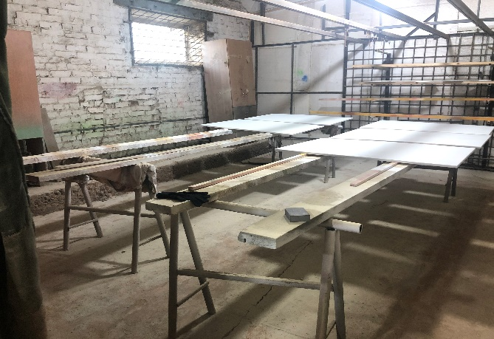
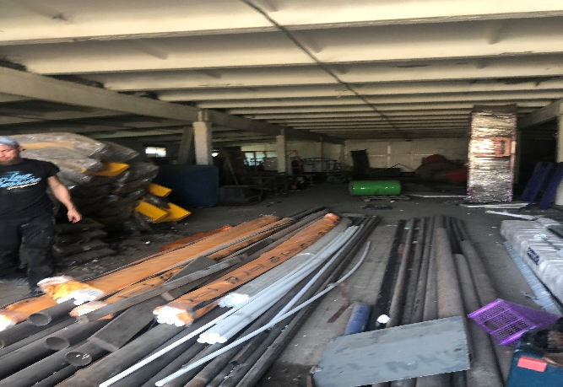
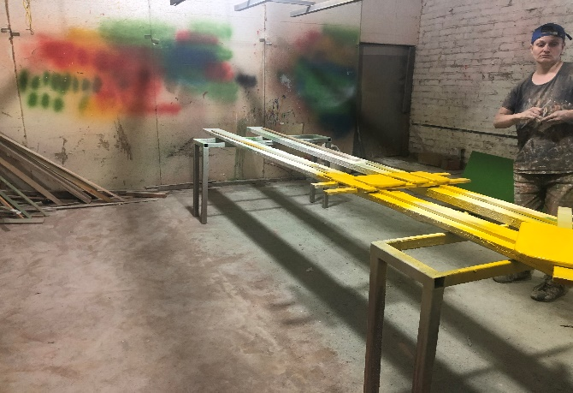
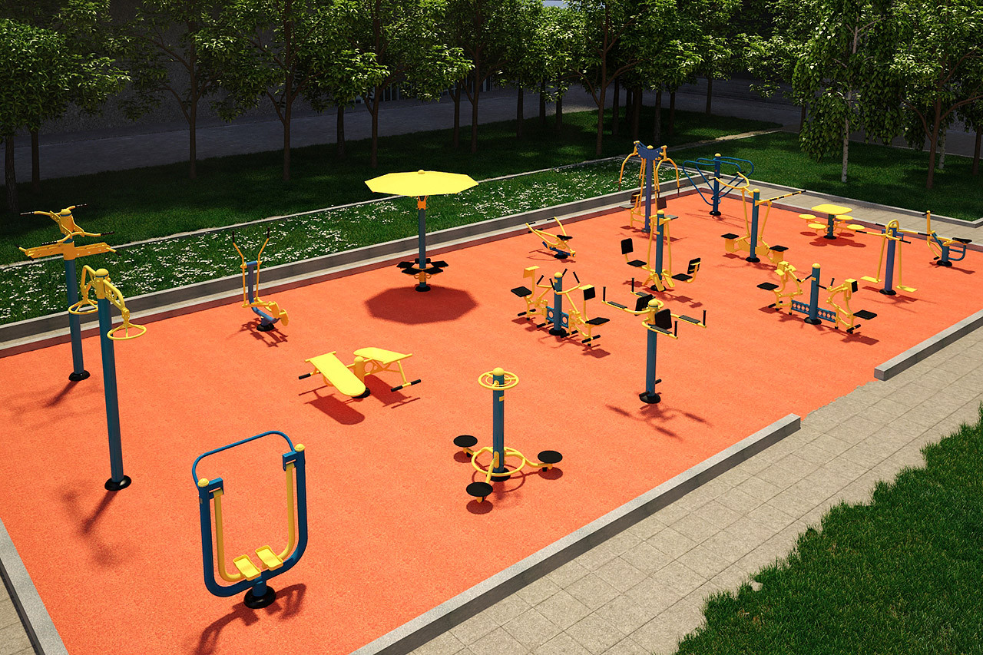
ИП МОСКВИТИН М.В.
Модернизация промышленного производства спортивных и детских игровых площадок в г. Хабаровске технологией ротоформования пластиковых изделий
Заём
ФРП ХК – 14,0 млн ₽
ФРП – 0 млн ₽
Внебюджет.
инвестиции
14,0 млн ₽
Выручка
118,3 млн ₽
Налоги
10,2 млн ₽
3 рабочих мест
Место реализации проекта: Хабаровский край, Хабаровский район, с. Ильинка, ул. Северная, д. 20.

Slide 14
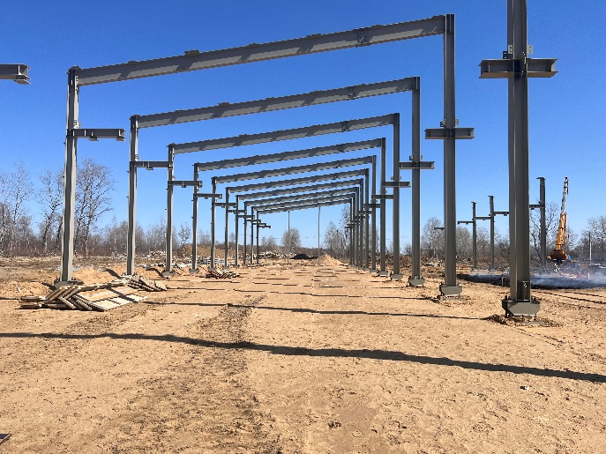
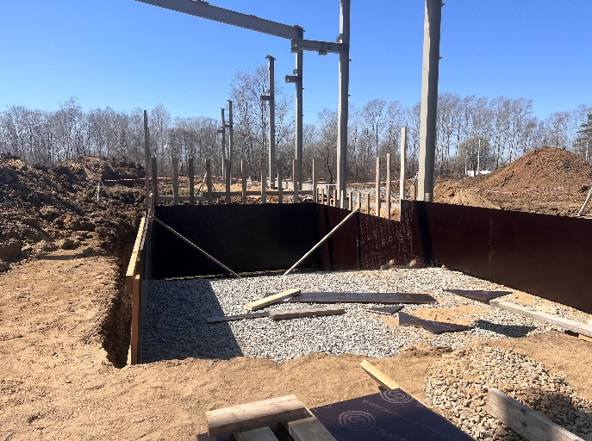
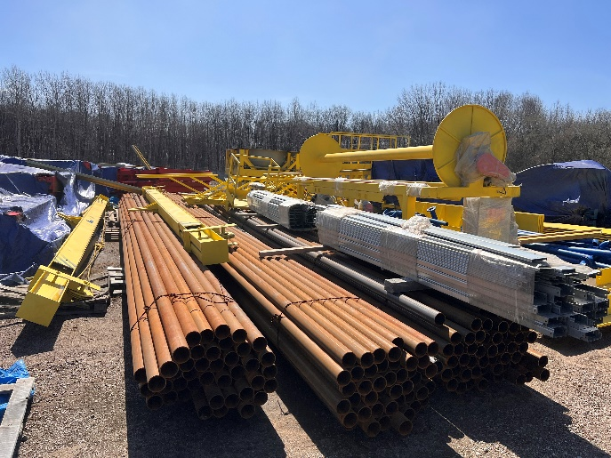
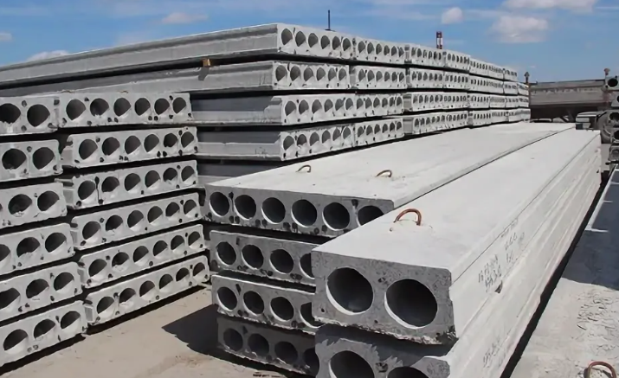
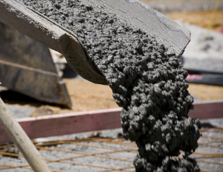
ДСК-ИНЖИНИРИНГ
Дооснащение производства домокомплектов сборных каркасных высотных зданий общественного и жилищного назначения
Заём
ФРП ХК – 20,0 млн ₽
ФРП – 0 млн ₽
Общий бюджет
проекта
40 млн ₽
Налоги
401,2 млн ₽
Выручка
2,4 млрд ₽
32 рабочих мест
Место реализации проекта: Хабаровский край, Хабаровский район, с. Некрасовка, 36 м на юго – восток
от дома № 1А по ул. Бойко – Павлова.

Slide 15
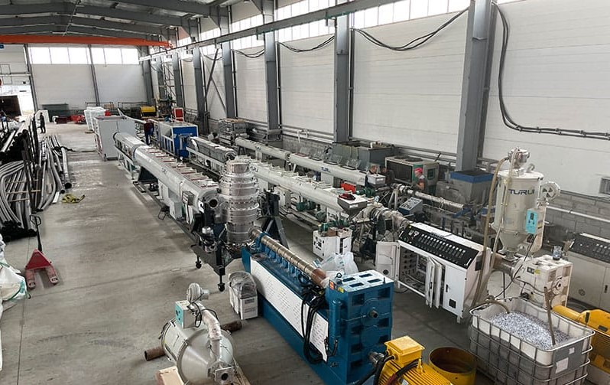
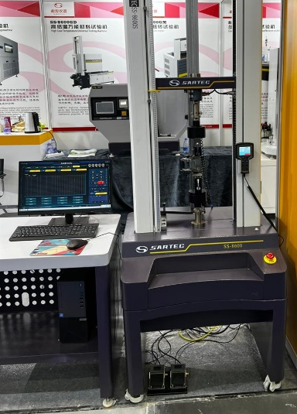
ООО "Дальневосточный завод полиэтиленовых труб"
Открытие завода по производству полиэтиленовых труб в Хабаровском крае
Заём
ФРП ХК – 5,77 млн ₽
ФРП – 51,8 млн ₽
Общий бюджет
проекта
85,57 млн ₽
Выручка по
проекту
641,5 млн ₽
Налоги по проекту
45,7 млн ₽
Создание 17 рабочих мест
Место реализации проекта: Хабаровский район, Ракитное с., тер. ТОСЭР Хабаровск, площадка Ракитное.

